Slide 1
数据结构和算法 第20讲
2019.06.26

Slide 2
大纲
概率论基础
真题解析

Slide 3
事件间的关系
1 包含关系与相等关系
若事件A发生必然导致事件B发生，则称事件B包含事件A，记作A⊂B。若A ⊂ B且A ⊃B, 即A=B, 则称A与B相等。
A：中了一等奖；B：中奖了。
2 和事件（并集）
由属于A或者属于B的所有样本点组成的集合，称为A与B的并（或者和），记作 或者A+B。显然和事件表示“事件A与B至少有一个发生”。
A：中了大奖；B：中了小奖。A+B：中奖了。
3 积事件（交集）
由属于A并且属于B的所有样本点组成的集合，称为A与B的交（或者积），记作 或者AB。显然积事件表示“事件A与B都发生”。
A：第一次中奖；B：第二次中奖。
AB：两次都中奖。
4 差事件
由属于A但不属于B的所有样本点组成的集合，称为A与B的差，记作A-B。差事件表示“事件A发生而B没发生”。
A：中了大奖（特等奖或一等奖）；B：中了特等奖。
A-B：中了大奖但没有中特等奖。
5 互斥事件
如果在同一试验中，事件A与事件B不可能同时发生，则称事件A与B互斥。记作
A：这张彩票是一等奖；B：这张彩票是二等奖。
：这张彩票不可能既是一等奖又是二等奖。
6 对立事件
样本空间 与A的差 称为事件A的对立事件（或者逆事件），记作 ，事件 表示“事件A不发生”
A：这张彩票能中奖。
：这张彩票不能中奖。

Slide 4
事件间的运算
1 交换律
2 结合律
3 分配律
4 对偶律（德摩根定律）

Slide 5
概率的运算公式
1 加法公式
A
B
Ω

Slide 6
概率的运算公式
2 条件概率与乘法公式
（1）条件概率
一般地，把“在事件B已发生的条件下，事件A发生的概率”称为条件概率，记作 ，读作“在条件B下，事件A的概率”。
（2）乘法公式
A
B
Ω

Slide 7
概率的运算公式
3 全概率公式
假设 是一个随机试验的所有事件（Ω）。则，任意一个事件
可表示成：
从而，全概率公式可以表示为：

Slide 8
概率的运算公式
4 贝叶斯公式
假设 是一个随机试验的所有事件（Ω）。 是任意一个大于0事件。
则有，贝叶斯公式：
其中，
先验概率：事情还没有发生，根据以往的经验来判断事情发生的概率，如抛硬币正面朝上概率为50%。
后验概率：事情已经发生了，有多种原因，判断事情的发生是由哪一种原因引起的，如贝叶斯公式。

Slide 9
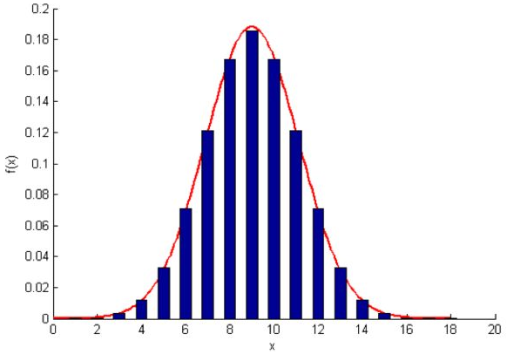
离散型概率分布
1 0-1分布
随机变量X只有两个可能的取值，0或者1，并且：
其中，
比如：抛硬币，正面朝上概率50%，反面朝上概率50%。
2 二项分布
贝努利试验：假设试验只有两种结果：A或者 ，并且P(a) = p (0 < p < 1)，将这样的试验重复n次。
X表示在n次试验中A发生的次数，则X的分布列为：
其中，
二项分布示意图如右图所示。

Slide 10
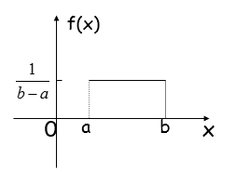
连续型概率分布
1 均匀分布
若随机变量X的概率密度为：
则称X服从区间[a, b]上的均匀分布。其累计分布函数为：

Slide 11
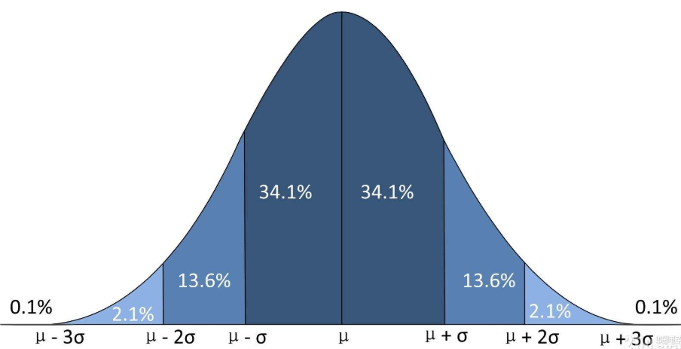
连续型概率分布
2 正态分布
若随机变量X的概率密度为：
其中， 为常数，则称
则称X服从参数为 的正态分布。

Slide 12


期望和方差（离散型）
1 样本均值
样本所有值求和，除以样本个数。
比如：假设全班学生5人，数学成绩分别为50, 60, 70, 80, 90。则全班学生数学平均分为：
(50+60+70+80+90)/5 = 70
2 样本期望
假设每个样本X出现的概率为P(X)，则期望值为：
比如：全班学生数学成绩考60分概率20%，考80分概率50%，考100分概率30%。则全班学生数学成绩期望值为：60*20%+80*50%+100*30% = 82
3 样本方差
在样本期望的基础上，得到样本方差为：
备注：标准差（均方差）为方差的开方。

Slide 13
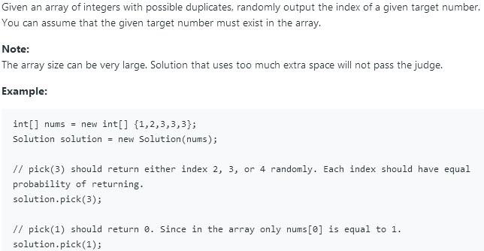
真题解析
398. Random Pick Index

Slide 14
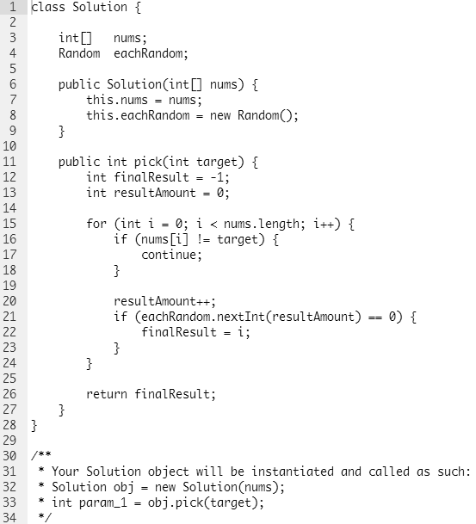
真题解析
398. Random Pick Index
解法：蓄水池抽样法（时间复杂度O(n)，空间复杂度O(1)）
蓄水池抽样算法：https://www.youtube.com/watch?v=A1iwzSew5QY
无论数组大小如何变化，每一步都选择第一个，不选择其他的。
例如（数组是逐步增大）：
当数组大小为1时，以1/1的概率选择第1个；则选择第1个的概率为100%
当数组大小为2时，以1/1的概率选择第1个，以1/2的概率选择第2个；则选择第1个的概率为 (1/1)*(1 - 1/2) = 50%
当数组大小为3时，以1/1的概率选择第1个，以1/2的概率选择第2个，以1/3的概率选择第3个；则选择第1个概率为(1/1)*(1 – 1/2)*(1-1/3) = 33.33%
即：第一个被选中的概率为(1/1)*(1 – 1/2)*…*(1-1/n) = 1/n。
算法核心：
无论符合条件的元素个数如何变化都选择第一个（用系统自带的随机函数，执行该选取操作，选中第一个概率为1/n）；选中之后，将实际遍历到的元素的下标返回。
举例：输入数组A：1, 2, 3, 3, 3，输出：目标值3的下标
1 遍历到数组A中一个值为3的元素，就将其下标放入蓄水池
2 在蓄水池变大的过程中，只要选中蓄水池中第0个元素（利用系统自带的随机函数），就将此时遍历到的值为3的元素在A数组的下标赋值给最终结果（并非蓄水池中第0个元素在A数组中的下标）
3 重复以上步骤，直到遍历完整个数组，将最终结果返回，具体分析如下：
（1）遍历到第一个3（在A数组中下标为2）时，将其下标放入蓄水池[假设也有一个数组B，存符合条件的元素在A数组中的下标，实际上只用到B数组实时的大小]，池中只有一个元素（在数组B中的下标为0，当前B数组的下标区间值域为[0, 1)），则从[0, 1)值域中，选中（整数）0的概率为100%，此时，最终结果获得初始值2（第一个3在A数组中的下标）。
（2）遍历到第二个3（在A数组中下标为3）时，将其下标放入蓄水池（在数组B中的下标为1），数组B的下标区间值域变为[0,2)，则从[0, 2)值域中，选中0的概率为50%。如果选中了，则最终结果更新为第二个3在A数组中的下标3。否则，最终结果不变。
赋值的策略：虽然选中了第0个元素，但并不想返回该元素在A数组中的下标，因为这样的话，每次结果都一样了；但是，要考虑执行了多少次选择（对应遇到了第几个蓄水池中的元素），才选中了第0个元素，将遇到的当前元素在A数组中的下标返回，才能保证随机性。
（3）遍历到第三个3（在A数组中下标为4）时，将其下标放入蓄水池（在数组B中的下标为2），数组B的下标区间值域变为[0, 3)，则从[0, 3)值域中，选中0的概率为33.33%。如果选中了，则最终结果更新为第三个3在A数组的下标4。否则，最终结果不变。
至此，遍历完数组，返回上述算法得到的最终结果。

Slide 15
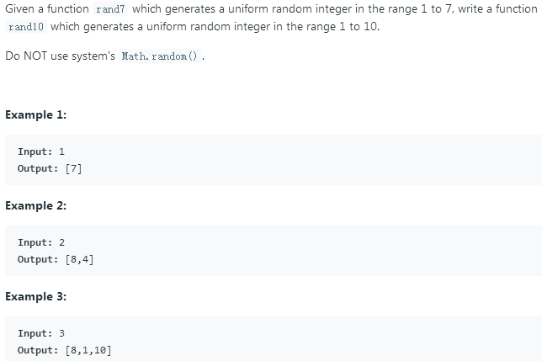
真题解析
470. Implement Rand10() Using Rand7()

Slide 16
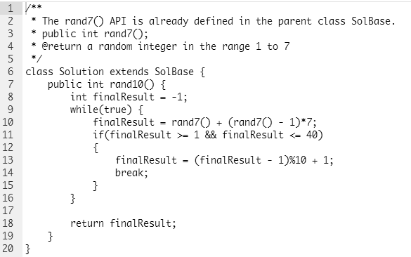
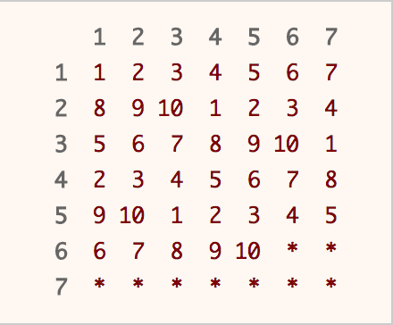
真题解析
470. Implement Rand10() Using Rand7()
解法一：拒绝抽样法[等概率构造1~40数值]（平均时间复杂度O(1)，空间复杂度O(1)）
拒绝采样法简介：
把不纳入采样的样本排除掉，确保其他每个样本出现概率相等。
1 计算公式：finalResult = rand7() + (rand7() - 1)*7
2 不断选取finalResult，直到其在[1, 40]之间
3 将finalResult改为(finalResult - 1)%10 + 1
4 返回finalResult
采样点的图形化表示如下：
为什么不能用乘法？
因为rand7()*rand7()每个结果不是等概率出现的！！！

Slide 17
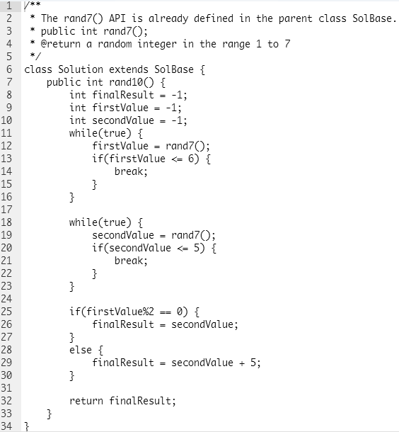
真题解析
470. Implement Rand10() Using Rand7()
方法二：拒绝抽样法[先选奇偶性后挑数值]（平均时间复杂度O(1)，空间复杂度O(1)）
1 firstValue = rand7()，不断调用该函数，直到firstValue的值在区间[1, 6]
2 secondValue = rand7()，不断调用该函数，直到second的值在区间[1, 5]
3 如果firstValue为偶数，则返回secondValue；否则，返回secondValue + 5

Slide 18
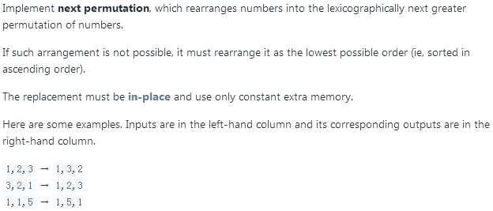
真题解析
31. Next Permutation

Slide 19
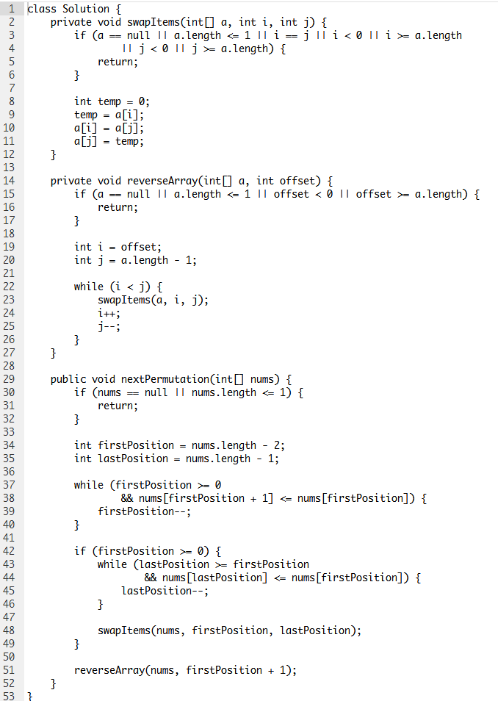
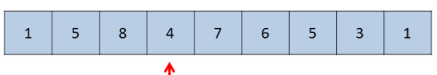
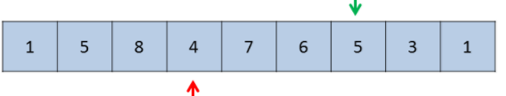
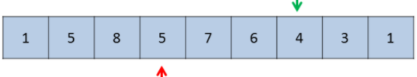

真题解析
31. Next Permutation
解法：换值逆序（时间复杂度O(n)，空间复杂度O(1)）
假设输入数组A为：[1, 5, 8, 4, 7, 6, 5, 3, 1]
1 倒序遍历数组，查找第一个数值下降的元素A[3]
2 倒序遍历数组（遍历到A[3]停止），查找第一个数值大于A[3]的元素A[6]
3 将A[3]和A[6]的值交换
4 将A[4]至结尾的所有元素逆序（整体翻转），结束
备注：如果A[3] 存在，则A[6]一定存在；如果A[3]不存在，则整个数组翻转。

Slide 20
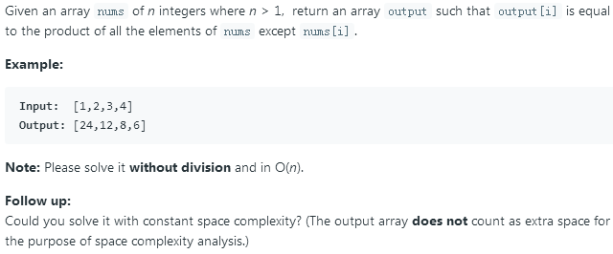
真题解析
238. Product of Array Except Self

Slide 21
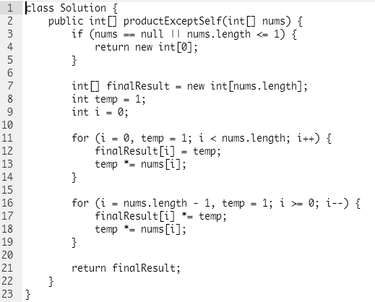
真题解析
238. Product of Array Except Self
解法：从两端阶乘（时间复杂度O(n)，空间复杂度O(1)[返回值除外]）
输入数组：[1, 2, 3, 4]
1 从前往后遍历，对于第i个元素，将前i – 1个元素的值相乘，暂存到结果数组（第一个元素乘以1）
[1, 1*1, 1*1*2, 1*1*2*3]
[1, 1, 2, 6]
2 从后往前遍历，对于第i个元素，将后i + 1个元素的值相乘，再与结果数组中的对应值相乘，作为结果数组输出（最后一个元素乘以1）
[1*1*4*3*2, 1*1*4*3, 2*1*4, 6*1]
[24, 12, 8, 6]

Slide 22
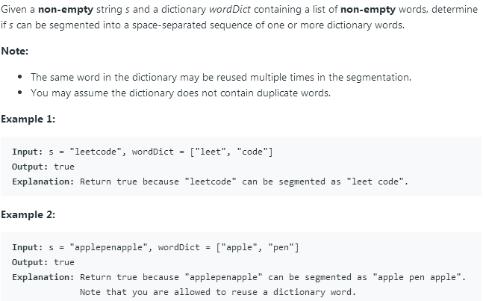
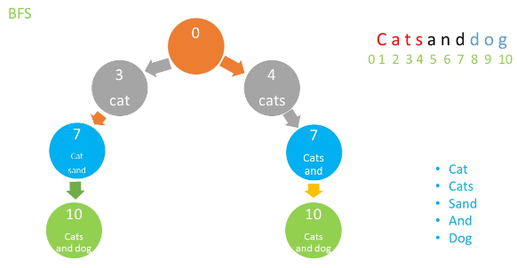

真题解析
139. Word Break

Slide 23
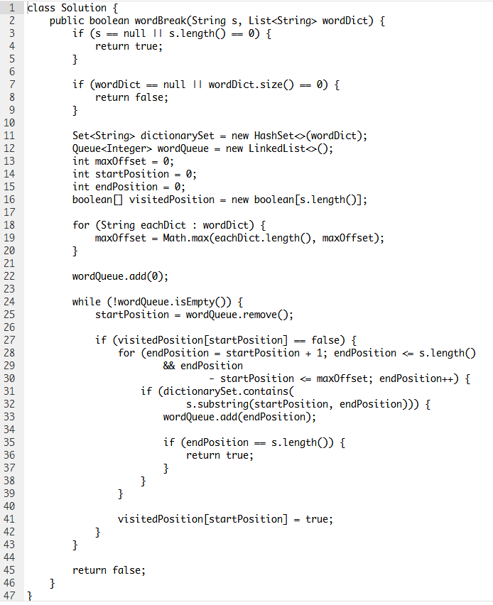
真题解析
139. Word Break
解法一：广度优先遍历（时间复杂度O(n*m， m为字典中单词的最大长度)，空间复杂度O(Math.max(n, d)，n为待拆分字符串s的长度，d为字典中所有单词的长度的和)）
1 s非法或为空，返回true；wordDict非法或为空，返回false
2 wordDict存集合dictionarySet，建队列wordQueue（存s中字符下标），遍历过的位置数组visitedPosition，初始化startPosition、endPosition为0，maxOffset为wordDict最大单词的长度
3 将位置0存入wordQueue（构造循环的初始值）
4 在wordQueue非空的情况下，依次执行如下操作：
4.1 首元素出队列，赋值给startPosition
4.2 判断startPosition是否访问过
4.2.1 否的话，执行如下操作：
4.2.1.1 endPosition（针对Java语言，子串不包含该位置）初始化为startPosition+1，逐一递增endPosition，直到不满足endPosition <= s.length() && endPosition - startPosition <= maxOffset的条件，执行如下操作：
4.2.1.1.1 判断startPosition到endPosition之间的子串，是否在dictionarySet中
4.2.1.1.1.1 是的话，将endPosition放入队列中，判断endPosition是否等于s的长度（遍历完）
4.2.1.1.1.1.1 是的话，返回true
4.2.1.2 startPosition标记为访问过（防止重复遍历）
5 返回false

Slide 24
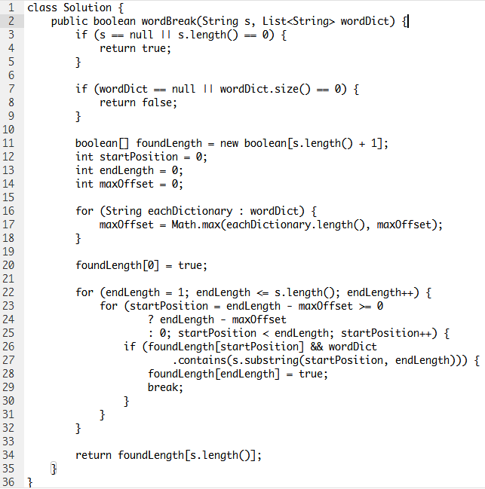
真题解析
139. Word Break
解法二：动态规划（时间复杂度O(n*m，m为字典中单词的最大长度)，空间复杂度O(n)）
1 确定问题的决策对象
s中的字符从第0个位置起，按由wordDict中的单词组成，进行位置扩展，能到达的最远位置（能否到达s的结尾）
2 对决策过程划分阶段
s中的字符按由wordDict中的单词组成，进行位置扩展，能扩展到的位置
3 对各阶段确定状态变量
布尔型数组：foundLength[s.length() + 1]，表示s中的字符按由wordDict中的单词组成，进行位置扩展，当前位置是否为下一个单词的起点位置（只是表示下一个单词，应该从这个位置开始存储，并不代表下一个单词在字典中，也不代表下一个单词一定存在）。数组的下标区间为[0, s.length()]，foundLength[i]为true，表示s的第i - 1个字符为上一个单词的结尾，第i个字符为下一个单词的开头。
4 根据状态变量确认费用函数和目标函数
费用函数：位置区间[i, j)的字符，能否构成wordDict中的单词
目标函数：foundLength[s.length()]是否为true；是的话，表示s中的字符按由wordDict中单词组成，进行位置扩展，能扩展到结尾。
5 建立各阶段的状态转移过程，确定状态转移方程
foundLength[j] = true; //如果foundLength[i]等于true，并且，[i, j)能构成wordDict中的单词
初始化：foundLength[0] = true; //第一个单词必然是需要从位置0开始存储，所以，设置为true

Slide 25
Q&A

